Slide 1

(4 إحداثيات النقطة ( 3 , 5 ) بعد ازاحتها وحدتين يمين
و 5 وحدات إلى الاسفل هي :
مراجعة في الوحدة ( 6 )
( الفصل الثاني )
( 5 , 0 )
(1 , 10 )
(8, 7 )
(5 , 10 )
c) d) b) a)
(5 إحداثيات صورة النقطة ( 3 , -4 ) بانعكاس في المحور y :
ضع دائرة حول الإجابة الصحيحة فيما يلي :
c) d) b) a)
( -3 , 4 )
( -3 , - 4 )
( 3 , 4 )
( 3, - 4 )
(1 إحداثيات النقطة ( 0 , 3 ) بعد ازاحتها وحدة واحدة يسار
ووحدتين أسفل هي :
(6 إحداثيات صورة النقطة ( 3 , -4 ) بانعكاس في المحور X :
( 0 , 1 )
(1 , 2 )
(1 , 5 )
(-1 , 1 )
c) d) b) a)
c) d) b) a)
( -3 , 4 )
( -3 , - 4 )
( 3 , 4 )
( 3, - 4 )
(2 إحداثيات النقطة ( 1 , 3 ) بعد ازاحتها ثلاث وحدات يمين
و 4 وحدات إلى الأعلى هي :
7) حدد نوع التحويل الذي ينتج عنه :
P( 2 , 5) P`( 5 , 5 )
( 2 , 1 )
(4, 7 )
(4, -3 )
(5 , 6 )
c) d) b) a)
a)
إزاحة 5 وحدات الى اليمين
إزاحة 3 وحدات الى اليمين
b)
(3 إحداثيات النقطة ( -2 , 1 ) بعد ازاحتها 4 وحدات
يسار و 3وحدات إلى الأعلى هي :
انعكاس حول محور X
انعكاس حول محور Y
( 2 , 4 )
( -6 , 4 )
c) d) b) a)
c)
d)
( -6 , 2 )
( 2 , 2)

Slide 2
11) حدد نوع التحويل الذي ينتج عنه :
P( -5 , 9) P`( -5, -9 )
8) حدد نوع التحويل الذي ينتج عنه :
S( 4 , 1) S`( 4 , 5 )
a)
إزاحة 5 وحدات الى اليمين
إزاحة 3 وحدات الى اليمين
انعكاس حول محور X
انعكاس حول محور Y
b)
a)
إزاحة 4 وحدات الى الأعلى
إزاحة 4 وحدات الى الأسفل
b)
انعكاس حول محور X
انعكاس حول محور Y
c)
d)
c)
d)
9) حدد نوع التحويل الذي ينتج عنه :
C ( 3 , 7) C`( -3 , 7 )
12) عند دوران النقطة ( 2 , 6 ) حول نقطة الأصل كانت
صورتها ( , -6 2 ) ما الزاوية :
انعكاس حول محور X
انعكاس حول محور Y
a)
إزاحة 4 وحدات الى الأعلى
إزاحة 4 وحدات الى الأسفل
b)
c) d) b) a)
90 º 270 º 180 º -180 º
13) عند دوران النقطة ( - 3 , 2) حول نقطة الأصل كانت
صورتها ( , -2 3 ) ما الزاوية :
c)
d)
10) حدد نوع التحويل الذي ينتج عنه :
N( 1 , -5 ) N`( 1 , 5 )
c) d) b) a)
90 º 270 º 180 º -90 º
14) عند دوران النقطة ( - 5 , -3) حول نقطة الأصل كانت
صورتها ( , -5 3 ) ما الزاوية :
انعكاس حول محور X
انعكاس حول محور Y
a)
إزاحة 4 وحدات الى الأعلى
إزاحة 4 وحدات الى الأسفل
b)
c) d) b) a)
c)
d)
90 º 270 º 180 º -180 º

Slide 3
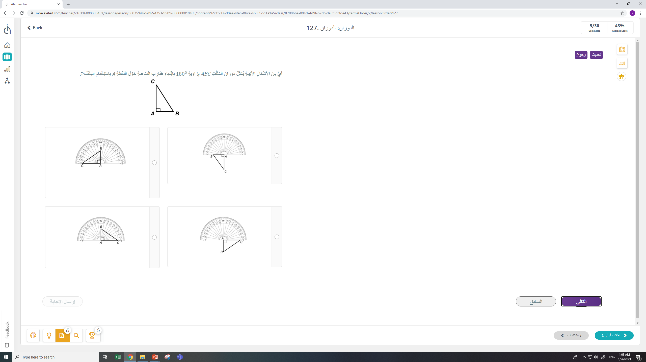
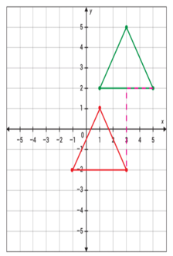
19) أي من الأشكال الاتية يمثل دوران المثلث ABC بزاوية 180ْ باتجاه عقارب الساعة حول النقطة A باستخدام المنقلة
(15 احداثيات صورة النقطة ( 4 , -1 ) بعد دوران بزاوية 180 باتجاه عقارب الساعة حول نقطة حول نقطة الأصل :
(1 , -4 )
(- 4 , 1 )
c) d) b) a)
(-1 , 4 )
(- 4 , -1 )
a)
b)
16) احداثيات صورة النقطة ( 5 , 1 ) بعد دوران بزاوية 270 باتجاه عقارب الساعة حول نقطة حول نقطة الأصل :
( 5 , -1 )
( 1 , -5 )
( -1 , 5 )
( -1 , -5 )
c)
d)
c) d) b) a)
17) احداثيات صورة النقطة ( - 3 , - 7 ) بعد دوران بزاوية 90 باتجاه عقارب الساعة حول نقطة حول نقطة الأصل
c) d) b) a)
( -7 , 3 )
( -7 , -3 )
(7 , -3 )
(7 , 3 )
20) صف إزاحة المثلث الأخضر إلى المثلث الأحمر
18) احداثيات صورة النقطة ( 2, 4 ) بعد دوران بزاوية 90
باتجاه عكس عقارب الساعة حول نقطة حول نقطة الأصل
a)
(X+2 , y+1 )
b)
(X-2 , y+4 )
(4 , -2 )
(-2 , -4 )
c) d) b) a)
( -4 , -2 )
( -4 , 2 )
c)
(X-2 , y-4 )
d)
(X+2 , y-4 )

Slide 4
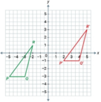
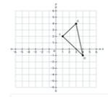
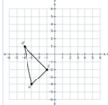
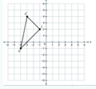
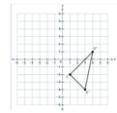
23) تمت إزاحة
ΔPQR إلى ΔP`Q`R`
21) اختر الشكل الذي يمثل انعكاس المثلث عبر المحور Y
a)
b)
6 وحدة لأعلى و 14 وحدات لليمين
a)
6 وحدة لأعلى و 15 وحدات لليمين
b)
وحدتين لأعلى و 6 وحدات لليمين
c)
وحدتين لأعلى و 7 وحدات لليمين
d)
c)
d)
(24قامت فاطمة بتكبير صورة أبعادها 7 cm في 12 cm
لتكون 21 cm في 36 cm ما معامل المقياس لتغير الابعاد :
22) صورة النقطة ( -1 , 2) بعد تغير الأبعاد بمعامل مقياس 2
1
3
(1 , 0 )
14 3 7
c) d) b) a)
(1 , 4 )
(2 , 4 )
(-2 , 4 )
c) d) b) a)

Slide 5
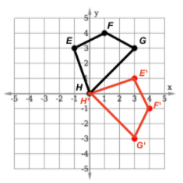
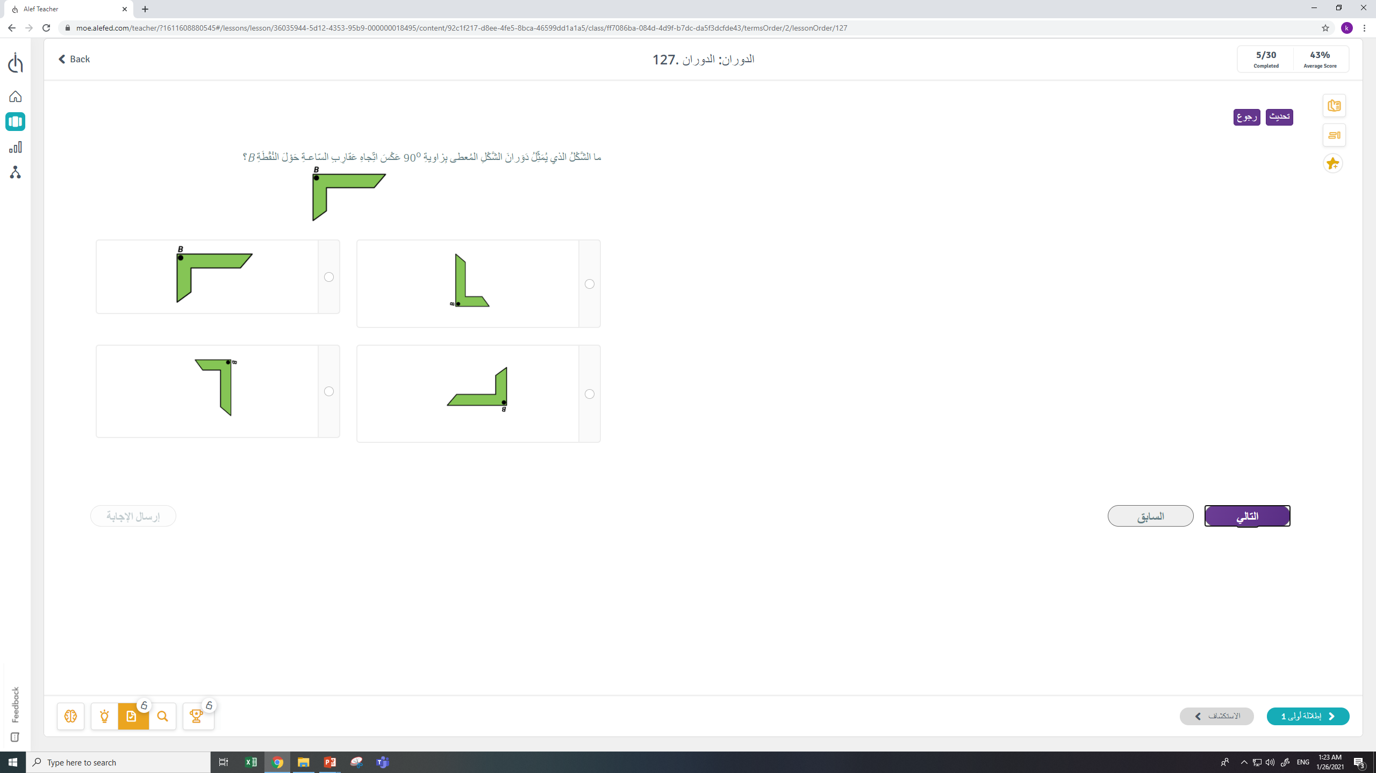
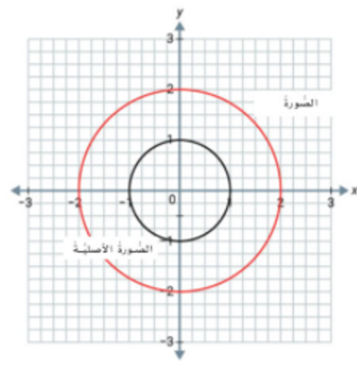
28) تم تدوير رباعي الأضلاع EFGH إذا كان E`F`G`H` يمثل صورة رباعي الأضلاع بعد الدوران فحدد كلاً من مركز وزاوية واتجاه الدوران
25) ما الشكل الذي يمثل دوران الشكل المعطى بزاوية 90ْ باتجاه عقارب الساعة حول النقطة B
a)
b)
c)
d)
90ْ باتجاه عقارب الساعة حول الرأس H
a)
270ْ باتجاه عقارب الساعة حول الرأس H
b)
26) ما الشكل الذي يمثل دوران الشكل المعطى بزاوية 180ْ باتجاه عقارب الساعة حول النقطة B
90ْ باتجاه عقارب الساعة حول الرأس F
c)
180ْ باتجاه عقارب الساعة حول الرأس H
d)
a)
b)
c)
d)
29) معامل المقياس لتغير الأبعاد ( التمدد) في الشكل يساوي:
1
4
b)
1
2
27) ما الشكل الذي يمثل دوران الشكل المعطى بزاوية 270ْ باتجاه عقارب الساعة حول النقطة B
a)
c)
1.5
d)
2
a)
b)
c)
d)

